Slide 1
디노런
(Dino Run)
지도 교수 확인
2015180005 김영완
2015180012 박건호
2015180014 박정만

Slide 2
목차
1 연구목적
2 게임 소개 및 특징
3 게임 환경
4 기술적 요소
5 개인별 준비 현황
6 중점 연구분야
7 타 게임과의 비교
8 개발 일정 및 구성원 역할 분담

Slide 3
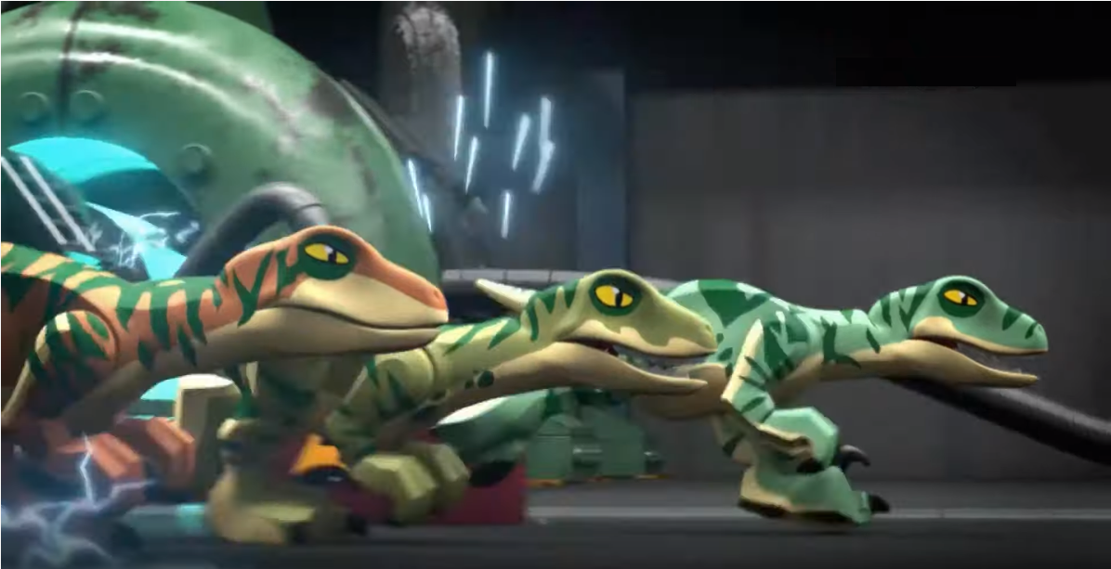
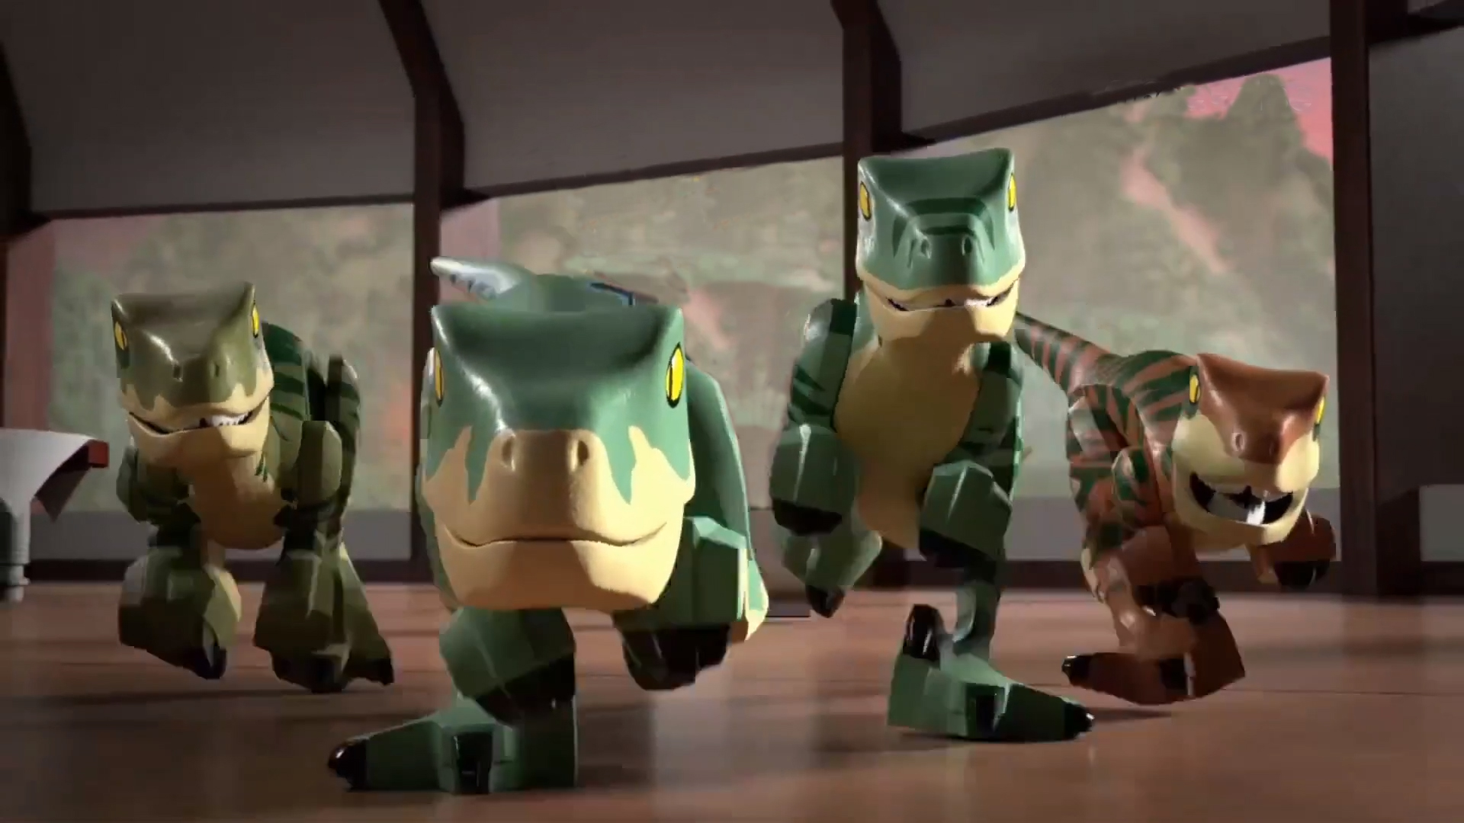
요약
"질주 쾌감 공룡들의 한판승부!"

Slide 4
1
연구목적
1
Direct 3D 12를 이용한 게임 제작
2
IOCP를 활용한 게임 서버 구축
3
Git을 사용하여 팀 프로젝트 경험

Slide 5
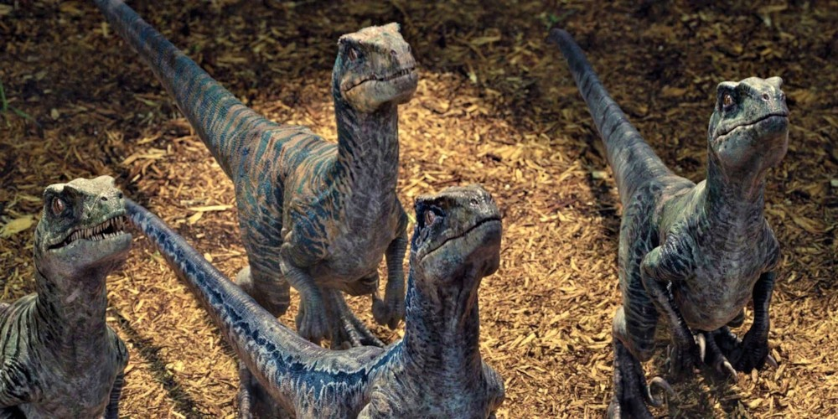
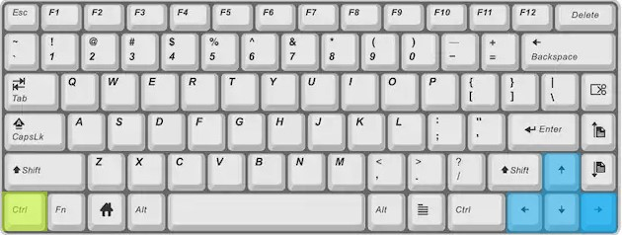
2
게임 소개 및 특징
게임 제목
컨셉 아트
디노런 (Dino Run)
게임 장르
캐주얼 레이싱 게임
플랫폼
PC
간단한 조작
조작법

Slide 6

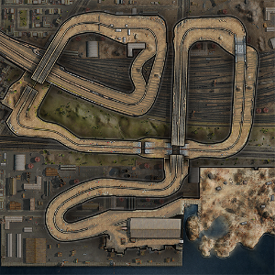
2
게임 소개 및 특징
예시 이미지
예시 이미지
캐릭터
맵
캐릭터 크기
맵 크기
0.5X 2 X 3 M
500 X 5 X1000 M
속도
평균:220~250, 최대: 320~350 Km/h

Slide 7
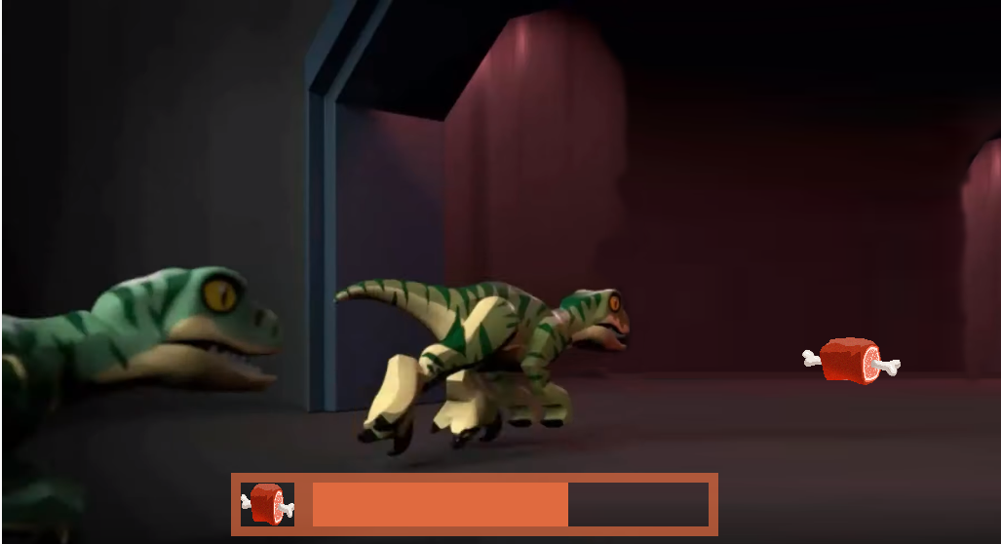
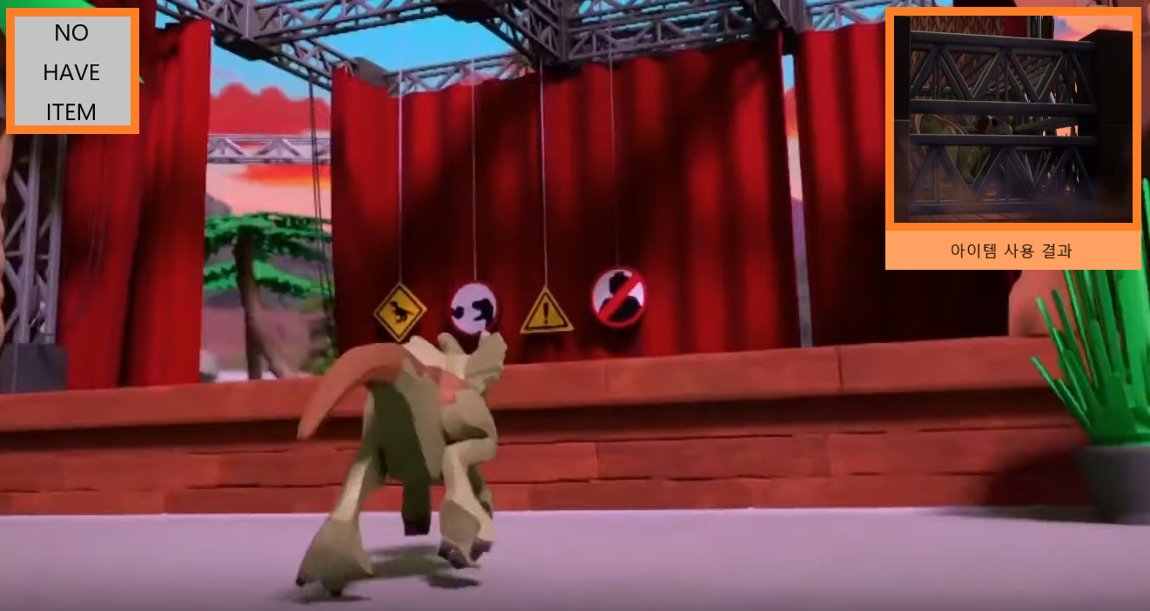
2
게임 소개 및 특징
예시 이미지
예시 이미지
배고픔에 따른 공룡의 실시간 속도 변화를 이용해 경쟁하는 스피드 전
아이템 사용으로 다른 플레이어와 실시간 상호작용이 가능한 아이템 전

Slide 8
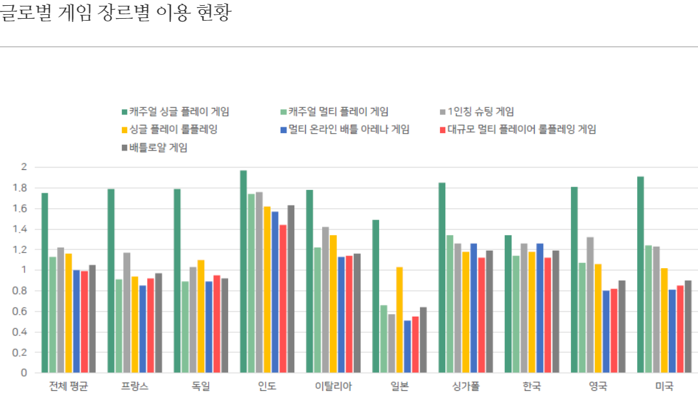
2
왜 만드는가?
게임 장르에서는 캐주얼 게임의 선호도가 높고
게임 이용 시간은 하루 평균 94분으로 플레이시간이 짧다.
따라서
게임 한판에 플레이 시간이 짧고 간단한 조작으로
속도감을 즐길 수 있는 캐주얼 레이싱을 만들기로 하였다.

Slide 9
3
개발 환경
Compiler
Visual Studio 2019
Graphics
Library
DirectX 12
Version Control System
Git hub
OS
Windows 10
Resource
Photo shop || Zbrush || 3DS max
Animation
FBX SDK

Slide 10
4
기술적 요소
클라이언트
기술적 요소
- 인스턴싱, 절두체 컬링을 통한 렌더링 최적화
- 포스트 프로세싱을 이용한 잔상 효과
- 물리 모델링을 구현하여 카메라 설정

Slide 11
4
기술적 요소
서버
기술적 요소
- IOCP를 이용한 한 게임당 6명 최대 600명의 클라이언트 접속 유지
- DB를 이용한 계정 및 아이템 관리

Slide 12
5
개인별 준비 현황
김영완
박건호
박정만
DirectX 12
-3DGP 수강
-쉐이더 프로그래밍 수강
-네트워크 게임 프로그래밍 수강
애니메이션
-FBX SDK
Git
-게임 소프트웨어 공학 수강
DirectX 12
-3DGP 수강
-쉐이더 프로그래밍 수강
모델링
-3D 모델링
UI & 레벨 디자인
-게임 기획 수강
-기획자 특훈 수강
Git
- 게임 소프트웨어 공학 수강
서버
-네트워크 기초 수강
-네트워크 게임 프로그래밍 수강
-게임 서버 수강
DB
-데이터 베이스 수강
Git
- 게임 소프트웨어 공학 수강

Slide 13
6
중점 연구분야
클라이언트
- 포스트 프로세싱을 사용한 속도감 표현
- 물리 모델링을 구현한 카메라의 이동
서버
- 서버 내에서 실시간 처리
- 서버와 데이터베이스를 이용하여 클라이언트 다중접속 처리 및 관리

Slide 14
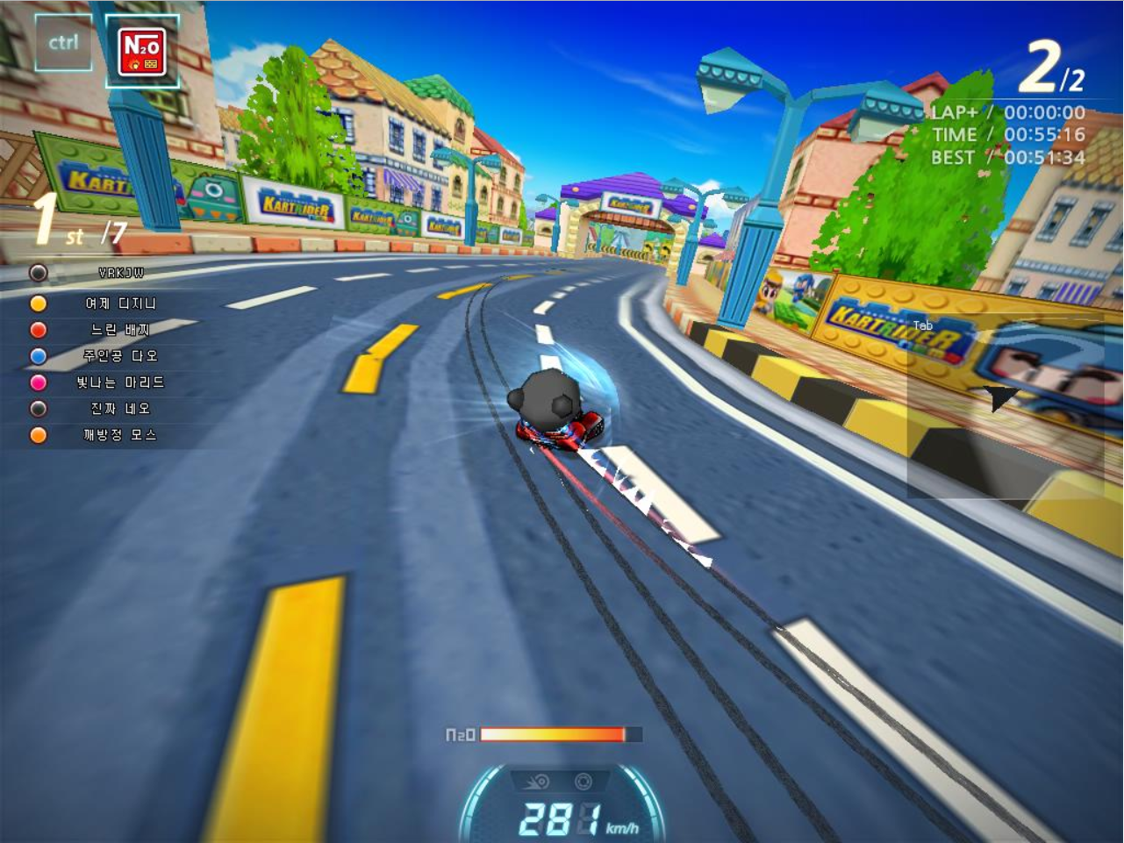
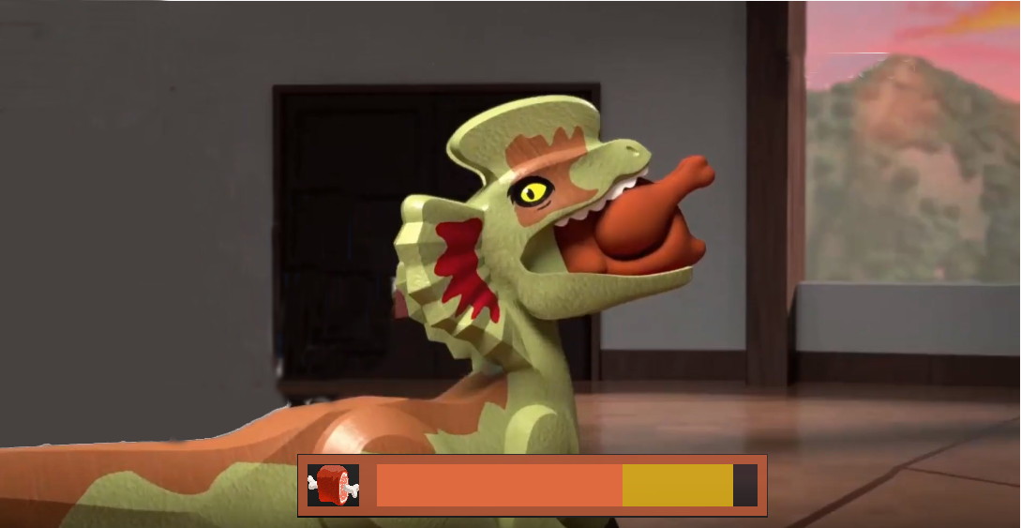
7
타 게임과의 비교
대표적 캐주얼 게임 카트라이더와 비교
부스터 게이지를 채워서 순간 속도를 올리는 카트라이더
//
고기를 먹어서 최고 속도를 유지하는 디노런

Slide 15
8
개발일정 및 구성원 역할분담
김영완
클라이언트
FBX / 물리 처리
박건호
레벨디자인/ UI / 그래픽
쉐이더 / 모델링
박정만
서버, DB
물리 처리
 | 1월 | 2월 | 3월 | 4월 | 5월 |  |  | 6월 | 7월 | 8월
프레임워크 |  |  |  |  |  | 중 간 발 표 |  |  |  | 최 종 발 표
쉐이더
게임 로직 - 로그인
게임 로직 – 대기 방
게임 로직 – 인 게임
애니메이션
UI
그래픽 리소스
레벨디자인
서버 프레임 워크
네트워크 동기화 DB
물리 처리

